Slide 1


TÜRKİYE CUMHURİYETİ
TARIM VE ORMAN BAKANLIĞI
BARTIN
İL TARIM VE ORMAN MÜDÜRLÜĞÜ
Murat TÜRKMEN
İl Müdürü

Slide 2

BARTIN
İL TARIM VE ORMAN MÜDÜRLÜĞÜ
GIDA HİJYEN EĞİTİMİ
TOPLANTISI

Slide 3
BARTIN
İL TARIM VE ORMAN MÜDÜRLÜĞÜ
GIDA HİJYEN EĞİTİMİ
TOPLANTISI
Açılış
Hijyen Nedir?
Neden Hijyenik Ortam
Hijyenik Ortamlar İçin Gereklilikler
Temizlik ve Dezenfeksiyon
Kapanış

Slide 4
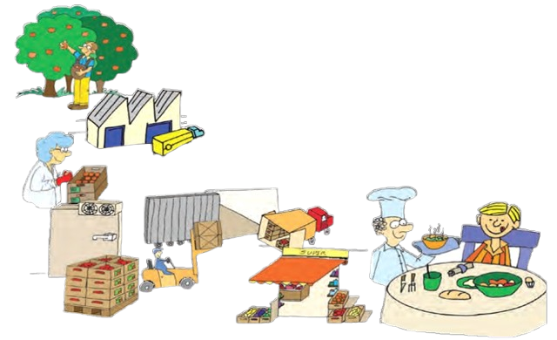
BARTIN
İL TARIM VE ORMAN MÜDÜRLÜĞÜ
BAKANLIĞIMIZIN GIDA GÜVENİLİRLİĞİ POLİTİKASI
Ülke genelinde “Çiftlikten Sofraya Gıda Güvenilirliği” anlayışı
Kodeks Alimentarius ve Avrupa Birliği müktesebatı ile uyumlu mevzuat çerçevesinde ETKİN VE YETERLİ GIDA DENETİMİ
Tüketiciye güvenilir gıda arzının teminini sağlamak

Slide 5
BARTIN
İL TARIM VE ORMAN MÜDÜRLÜĞÜ
TANIMLAR
Gıda işletmesi : Kâr amaçlı olsun veya olmasın kamu kurum ve kuruluşları ile gerçek veya tüzel kişiler tarafından işletilen, gıdaların;
    Üretildiği
    İşlendiği
    Muhafaza edildiği
    Depolandığı
    Dağıtıldığı
    Nakledildiği
    Satıldığı
    Servis edildiği
    herhangi bir aşaması ile ilgili herhangi bir faaliyeti yürüten işletmeyi,

Slide 6
BARTIN
İL TARIM VE ORMAN MÜDÜRLÜĞÜ
DİKKAT!!!
ÜRETİMDE GÖREVLİ
TÜM PERSONEL
DÜZENLİ OLARAK EĞİTİM ALMALI VE
HİJYEN KONUSUNDA
BİLİNÇLENDİRİLMELİDİR

Slide 7
BARTIN
İL TARIM VE ORMAN MÜDÜRLÜĞÜ
HACCP NEDİR ?
HACCP önceden önleme demektir.
Yani oluşabilecek bir tehlikeyi daha olmadan önlemek için yapılan işlemler ve alınan tedbirler demektir.
Tehlike : İnsan sağlığı üzerine olumsuz etki yapması muhtemel biyolojik, kimyasal veya fiziksel bir etkendir.

Slide 8
BARTIN
İL TARIM VE ORMAN MÜDÜRLÜĞÜ
HACCP PRENSİPLERİ
1. Tehlikelerin belirlenmesi, önlemleri ve riskleri
2. Kritik Kontrol Noktalarının belirlenmesi
3. Kontrol ölçümlerinin ve kontrolü sağlayacak kriterlerin oluşturulması
4. Kritik Kontrol Noktalarının izlenmesi ve kayıtlarının tutulması
5. Kriterlerin karşılanmadığı yerlerde düzeltici faaliyetlerin yapılması
6. Sistemin planlandığı şekilde yürüdüğünün kanıtlanması
7. Gerekli dökümantasyon ve raporlamayı düzenleme

Slide 9

BARTIN
İL TARIM VE ORMAN MÜDÜRLÜĞÜ
TEHLİKE NEDİR
Tehlike; Tüketilmesi sırasında gıda maddesinde bulunduğunda, gıda maddesinin güvenilir olmamasına sebep olabilen kimyasal, biyolojik veya fiziksel madde/organizma olarak tanımlanmaktadır.
BİYOLOJİK
TEHLİKELER
KİMYASAL
FİZİKSEL

Slide 10
BARTIN
İL TARIM VE ORMAN MÜDÜRLÜĞÜ
TEHLİKELER NELERDİR ?
Fiziksel Tehlikeler : Cam, metal, ahşap, taş, tahta, plastik, saç tüy, kıl…
Kimyasal Tehlikeler : İlaç kalıntısı (zararlılarla mücadele ilaçları (fare zehri)), durulama yetersizliğinden kaynaklı temizlik maddelerinin kimyasal kalıntıları, makine yağları, ambalajdan gelebilecek kimyasal maddeler.
Biyolojik Tehlikeler : Virüs, bakteri, küf, sinek, böcek, kemirgen…

Slide 11
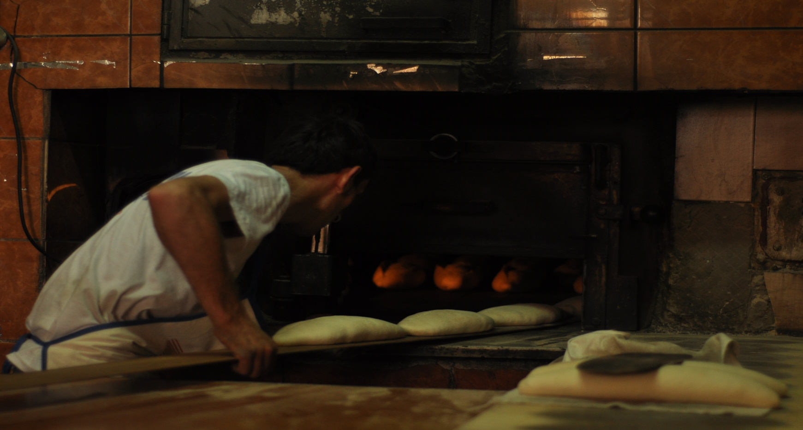
BARTIN
İL TARIM VE ORMAN MÜDÜRLÜĞÜ
TEHLİKE KAYNAKLARI !
      Hammadde kaynaklı tehlikeler.
      Üretim kaynaklı tehlikeler. (Ağırlıklı olarak üzerinde durulacak)
      Pazarlama ve satış kaynaklı tehlikeler.

Slide 12
BARTIN
İL TARIM VE ORMAN MÜDÜRLÜĞÜ
FİZİKSEL TEHLİKE ÖRNEKLERİ
Fiziksel Tehlike
Cam Parçası
Metal Parçası
Kemik, Kılçık v.s.
Toz, Böcek, Sinek v.s.
Saç, Kıl, Tüy Bulaşması
Tehlikenin Kaynağı
Lambalar, Pencereler, Cam Ambalaj
Alet - Ekipman, Personel, Takı
Uygun Olmayan İşleme
Çevre
Personel, Çevre

Slide 13
BARTIN
İL TARIM VE ORMAN MÜDÜRLÜĞÜ
KİMYASAL TEHLİKE ÖRNEKLERİ
Kimyasal Tehlike
Pestisit Bulaşması
Temizlik Mad. Ve Dezenfektanlar
Ambalaj Kimyasalları
Ürüne Yağ Bulaşması
Ağır Metal Bulaşması
Veteriner İlaç Kalıntısı
Nitrit, Nitrat ve Üre
Tehlikenin Kaynağı
Hammadde İlaçlama Faaliyeti
Temizlik Sonrası Durulamanın Yetersizliği
Ambalaj Üretiminde Kullanılan Katkılar
Ekipmanlarda Kullanılan Makine Yağları
Su, Çevre, Toprak
Tedavi Amaçlı Kullanılan İlaçlar
Su

Slide 14

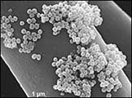
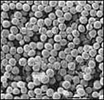
BARTIN
İL TARIM VE ORMAN MÜDÜRLÜĞÜ
Biyolojik/Mikrobiyolojik tehlike:
Gıdalarda bozulmaya ve/veya bu gıdaları tüketenlerde hastalıklara yol açan bakteri, virüs, mantar ve parazit gibi mikrobiyolojik organizmalar.
Gıdalar bu organizmalarla üretim zincirinin tüm aşamalarında enfekte olabilirler.
Söz konusu organizmalar toksin oluşturabilen veya enfeksiyon yapıcı patojenik mikroorganizmalardır.

Slide 15

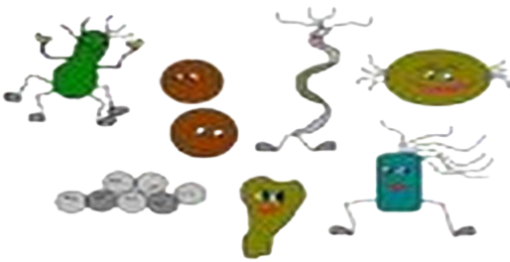
BARTIN
İL TARIM VE ORMAN MÜDÜRLÜĞÜ
MIKROORGANİZMALAR NEDİR?
Gözle görülmeyen ancak mikroskop altında görülebilen canlılardır.
Logaritmik olarak çoğalırlar.

Slide 16


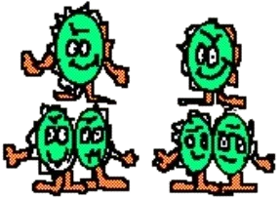
BARTIN
İL TARIM VE ORMAN MÜDÜRLÜĞÜ
MIKROORGANİZMALAR
Gözle görülmeyen mikroskopik canlılardır.
İkiye katlanarak çoğalırlar.
12 saat sonunda 700.000.000 adede ulaşabilirler

Slide 17


BARTIN
İL TARIM VE ORMAN MÜDÜRLÜĞÜ
MİKROORGANİZMALAR
4’E AYRILIR
1. BAKTERİLER
2. VİRÜSLER
3. MANTARLAR (Küf ve Maya)
4. PARAZİTLER

Slide 18




BARTIN
İL TARIM VE ORMAN MÜDÜRLÜĞÜ
MİKROPLAR NEREDEN GELİR ?
            TOPRAKTAN
                HAVADAN
KİŞİLERDEN
SUDAN

Slide 19

BARTIN
İL TARIM VE ORMAN MÜDÜRLÜĞÜ
MİKROPLAR NEDEN ÇOĞALIR ?
Mikroplar
çoğalıp gelişebilmek için;
  SUYA GIDA
MADDELERİNE
İHTİYAÇ DUYARLAR
Mikroorganizmaların
Üremeleri Ve Çoğalabilmeleri İçin
Ayrıca
  SUYA
  SICAKLIĞA (25 C)
  OKSİJENE
  GIDA MADDELERİNE
( Hammaddelere ve Mamullerimize )
İHTİYAÇLARI VARDIR

Slide 20
BARTIN
İL TARIM VE ORMAN MÜDÜRLÜĞÜ
İDEAL KOŞULLARDA BAKTERİLERİN ÇOĞALMASI
BACTERI SAYISI
12.00
1
6.00
262,144
9.00
134,217,728
12.00
68,719,476,736

Slide 21
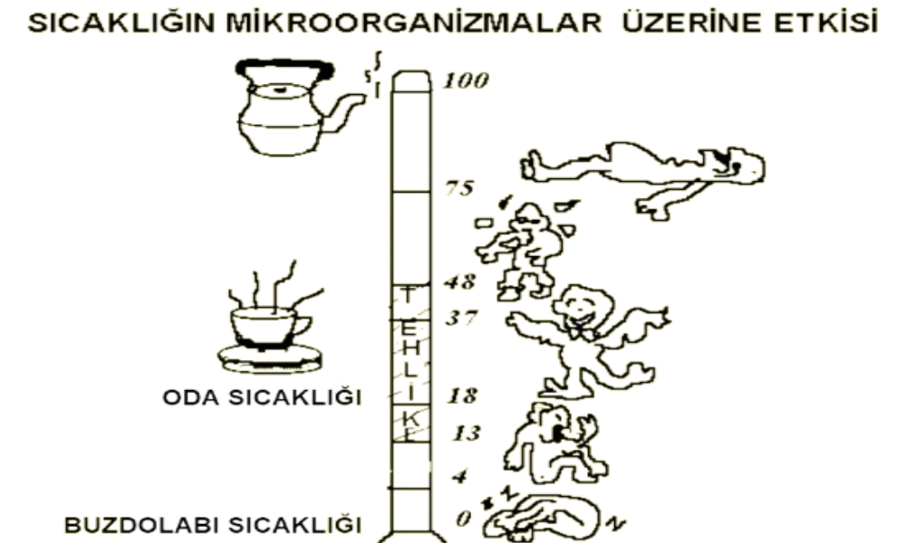
BARTIN
İL TARIM VE ORMAN MÜDÜRLÜĞÜ

Slide 22
BARTIN
İL TARIM VE ORMAN MÜDÜRLÜĞÜ
BULAŞMA (KONTAMİNASYON)
Bulaşma, zararlı etkenlerin herhangi bir vasıta ile başka bir yere veya şey bulaştırılmasıdır.
ÇARPRAZ BULAŞMA NEDİR?
Bulaşmış olan bir gıdadaki mikropların çeşitli araçlarla bulaşmamış olan gıdaya bulaştırılmasıdır. Çarpraz bulaşmada en önemli aracı insandır. bunun dışında;
  Kirli alet- ekipman
  El havluları
  Uygun kullanılmayan eldivenler
  Tezgahlar
  Kesme tahtaları
  Haşere ve kemirgenler
  Temizlik ve kurulama bezleri
  Çöp kovaları
  Çiğ ürünle temas etmiş alet ekipman
  Çiğ ürünle uğraştıktan sonra ürüne dokunan el, dokundurulan alet-malzeme bulaşmada en az insan kadar etkili rol oynar.

Slide 23
BARTIN
İL TARIM VE ORMAN MÜDÜRLÜĞÜ
ÇAPRAZ BULAŞMAYA NEDEN OLMAMAK İÇİN
NELERE DİKKAT ETMEK GEREKİR ?
Çiğ ve pişmiş ürünlerin ayrı ortamlarda bulundurulmasına
2. Hammadde ve mamul maddenin ayrı depolanmasına
3. Riskli ürünlerde kullanılan alet ve malzemenin mutlaka ayrı olmasına
4. Ellerin temizlik ve dezenfeksiyonuna, eldivenin uygun kullanımına
5. Gıda ile temas eden yüzeylerin temizlik ve dezenfeksiyonuna dikkat edilmelidir.

Slide 24
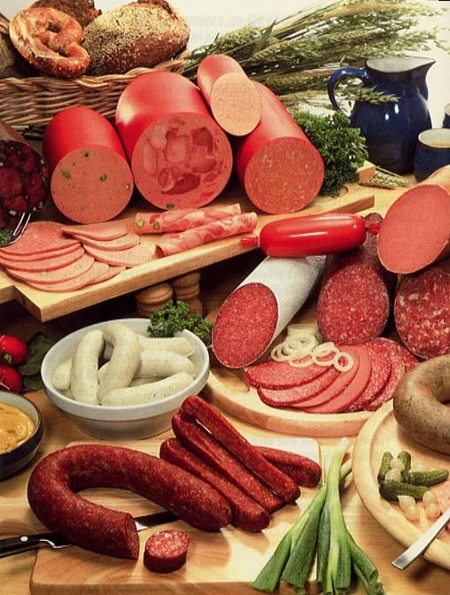
BARTIN
İL TARIM VE ORMAN MÜDÜRLÜĞÜ

Slide 25
BARTIN
İL TARIM VE ORMAN MÜDÜRLÜĞÜ
HİJYEN NEDİR ?
İnsan sağlığına zarar verecek ortamlardan korunmak için yapılacak uygulamalar ve alınan temizlik önlemlerinin tümüne hijyen denir.
Yani sağlık için gerekli koşulların sağlanması ve sürdürülmesi için öngörülen uygulamalardır.

Slide 26
BARTIN
İL TARIM VE ORMAN MÜDÜRLÜĞÜ
HİJYEN VE SANİTASYON NEDİR?
Hijyen, sağlığa zarar verecek ortamlardan korunmak için yapılacak uygulamalar ve alınan önlemlerinin tümü hijyen olarak tanımlanır.
Sanitasyon ; insan sağlığı üzerine doğrudan ve dolaylı olarak etki ederek sağlığı bozan ve devamlı etkileri altında tutan etmenleri azaltmak ve yok etmek için yapılan işlemlerdir.
Çoğu zaman hijyen, sanitasyon, temizlik, dezenfeksiyon ve sterilizasyon kavramları birbirine karıştırılır. Hepsi teknik olarak birbirinden farklı ama birbirini tamamlayan kavramlardır.

Slide 27
BARTIN
İL TARIM VE ORMAN MÜDÜRLÜĞÜ
GIDA HİJYENİ NEDİR ?
Gıdanın kullanım amacı dikkate alınarak tehlikenin kontrole alınması ve gıdanın insanlar tarafından tüketiminin uygunluğunun sağlanması için, gerekli her türlü önlem ve koşullar olarak tanımlanmaktadır.
Herhangi bir gıdanın temizliği ve tümüyle hastalık yapan etmenlerden arındırılmış olması demektir.
Bir başka ifade ile yenilen gıdalar, tüketen kişileri hasta etmemelidir.

Slide 28
BARTIN
İL TARIM VE ORMAN MÜDÜRLÜĞÜ
TEMEL HİJYEN KURALLARI
1- Genel Şartlar:
İşyerleri, daima temiz ve iyi durumda bulundurulmalı, tasarımı, yerleşimi ve boyutları açısından yeterli temizleme ve dezenfekte işlemleri yapılmasına elverişli olmalı ve aşağıda yer alan genel şartları taşımalıdır.
İşyerinin çevresinde, işyerini etkileyecek kirletici unsurlar (toz, koku vb.) olmamalıdır.

Slide 29
BARTIN
İL TARIM VE ORMAN MÜDÜRLÜĞÜ
İŞYERİ HİJYENİ NEDİR ?
Hijyen bir bütün olarak değerlendirilmelidir. İşyeri hijyeni denildiğinde işyerinde sağlıkla ilgili tüm koşulların sağlanması akla gelir. Örneğin bir tuvalette temizliği ve dezenfeksiyonu yapılmış olsa bile şayet tuvalet kağıdı yoksa o yerin hijyeninden bahsetmek doğru olmaz.

Slide 30
BARTIN
İL TARIM VE ORMAN MÜDÜRLÜĞÜ
İŞYERİNİN HİJYENİK TASARIMI NASIL OLMALIDIR ?
İŞYERİ ÇEVRESİ :
İşyeri çevresi en az işyeri içi kadar önemlidir. Bu nedenle aşağıdaki hususlara dikkat edilmelidir:
1- Mutlaka çevre tel örgü ile ayrılmış olmalıdır.
2- İşyeri çöp, kanalizasyon vb. diğer atıklardan uzak olmalı ve kontrolü sağlanmalıdır.
3- Haşere yerleşmesine müsait olmamalıdır.
4- Yakın çevre zemini toz kalkmasına izin vermeyen bir malzemeden kaplanmış olmalıdır .

Slide 31
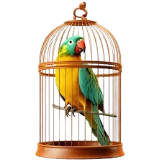
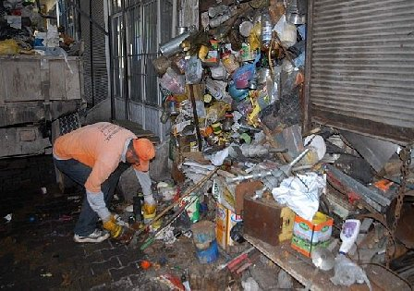
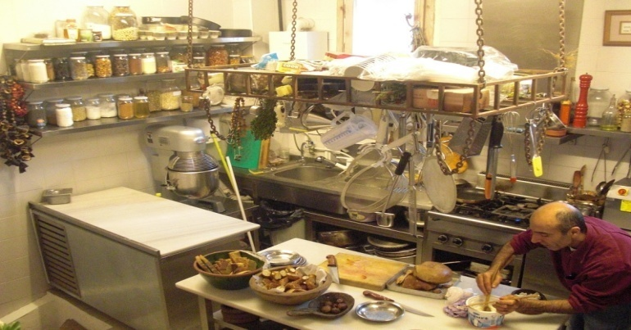

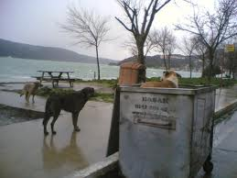
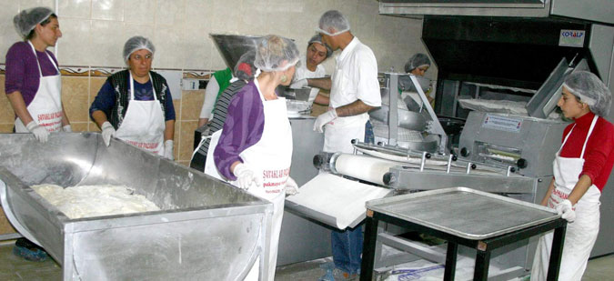
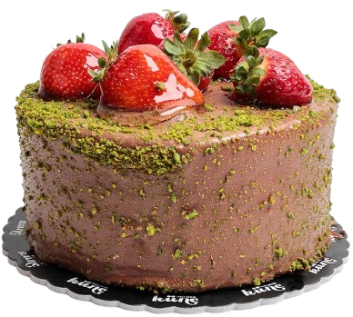
BARTIN
İL TARIM VE ORMAN MÜDÜRLÜĞÜ
İşyerinin çevresinde, iş yerini etkileyecek kirletici unsurlar ( toz,koku,vb.) olmamalıdır.
Üretim Alanında hiçbir evcil hayvan barındırılmamalı, bitki yetiştirilmemelidir.
Hijyenle ilgili işlemlerin kusursuz bir şekilde yapılmasına imkan verecek yeterli çalışma alanı bulunmalıdır.

Slide 32
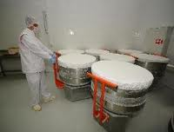
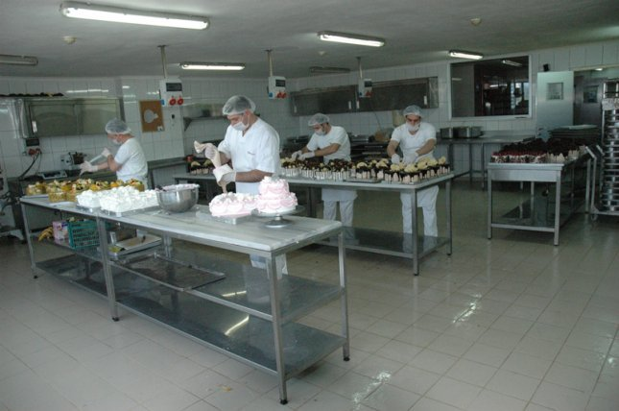
BARTIN
İL TARIM VE ORMAN MÜDÜRLÜĞÜ
TEMEL HİJYEN KURALLARI
Üretimin Yapıldığı Mekanlar
Genel Şartlar
• Gıda maddelerinin hazırlandığı, kullanıldığı veya işlendiği alanlar (ofisler ve yemekhane hariç) gıda maddesi üretimine uygun hijyenik koşulları sağlayacak şekilde tasarlanmış ve kurulmuş olmalıdır.
• Üretim alanındaki pencere ve kapılar kapalı tutulmalıdır.

Slide 33
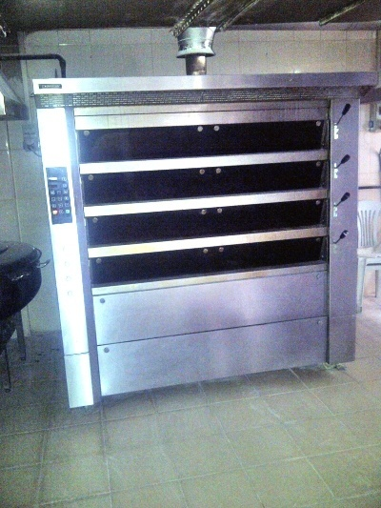
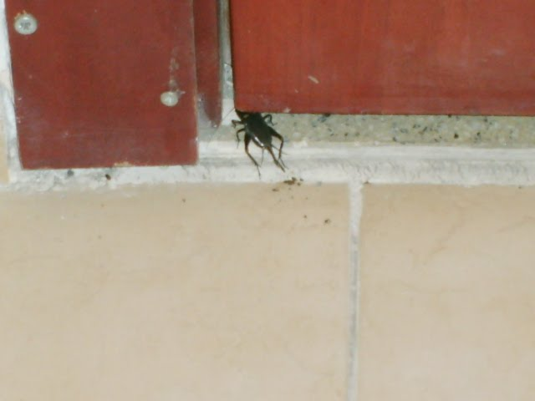
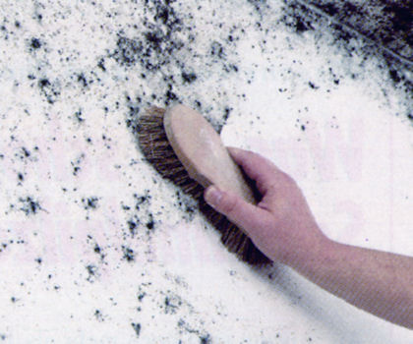
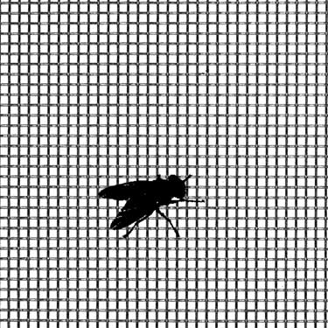
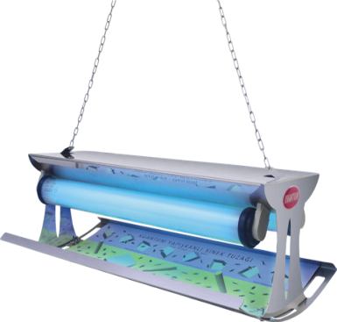

BARTIN
İL TARIM VE ORMAN MÜDÜRLÜĞÜ
TEMEL HİJYEN KURALLARI
Yüzeyler; üzerinde kir birikmesine, yabancı maddelerin gıda maddelerine bulaşmasına, yoğunlaşmış sıvı veya küf oluşumuna yol açmayacak şekilde tasarlanmalıdır.
Zararlıların, işyerine girişi önlenmelidir.
Özellikle hazırlama bölümlerinde fiziksel tehlike oluşturabilecek malzemeler kullanılmamalı, bu bölgelerdeki pencere camları plastik filmler ile kaplanmalıdır

Slide 34
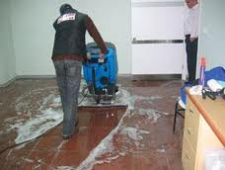
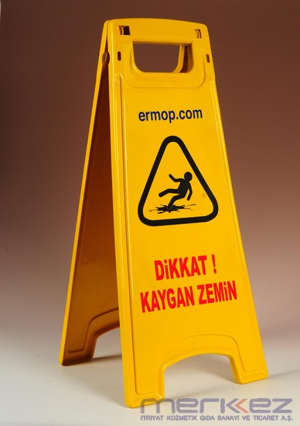
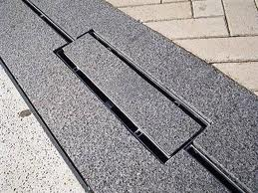
BARTIN
İL TARIM VE ORMAN MÜDÜRLÜĞÜ
TEMEL HİJYEN KURALLARI
ZEMİNLER
• Zemin kaplamaları sağlam, kaymayı önleyici, temizlenmesi kolay ve dezenfeksiyona uygun olmalıdır. Kaplamalar su geçirmez, aşınmaya karşı dayanıklı, yıkanabilir olmalıdır.
• Üretim alanında yeterli sayı ve boyutta drenaj kanalı bulunmalıdır.
• Atık su kanalları zararlı girişine, koku yayılmasına ve atıkların kanaldan geri dönüşüne karşı güvenilir, temizlenebilir ve dezenfekte edilebilir olmalıdır.
DUVAR YÜZEYLERİ
• Duvar yüzeyleri pürüzsüz, temizlenmesi kolay ve gerektiğinde dezenfekte edilebilir olmalıdır.
• Duvar yüzeyleri, su geçirmeyen açık renkli malzemeden yapılmalı ve aşınmaya karşı dirençli olmalıdır.

Slide 35
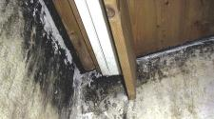
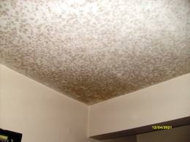
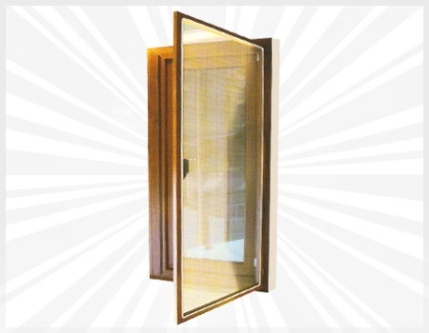
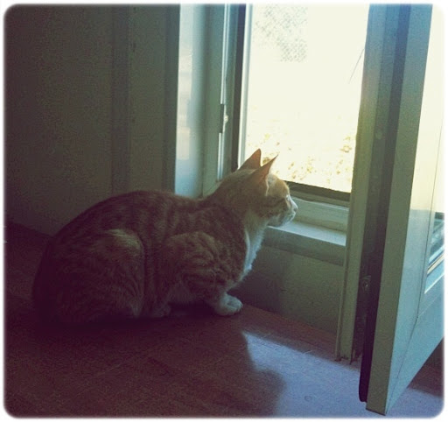
BARTIN
İL TARIM VE ORMAN MÜDÜRLÜĞÜ
TEMEL HİJYEN KURALLARI
TAVANLAR
• Tavanlar ve tavan yapıları kir birikmesine, nem yoğunlaşmasına ve küflenmeye izin vermeyecek şekilde olmalıdır.
• Tavanların periyodik olarak bakımları yapılmalıdır.
• Tavan yüksekliği üretilen ürüne ve alet ekipmana uygun olmalıdır.
PENCERELER
• Pencereler temiz tutulmalı, kir birikmesini önleyecek şekilde ve çürümeye karşı dayanıklı malzemeden yapılmış olmalıdır.
• Dış mekana açılan pencerelerde kolay temizlenebilen sineklikler kullanılmalıdır.
• Kırılmaya karşı camlar dayanıklı olmalı veya kırılmaya karşı gerekli önlemler alınmalıdır.

Slide 36
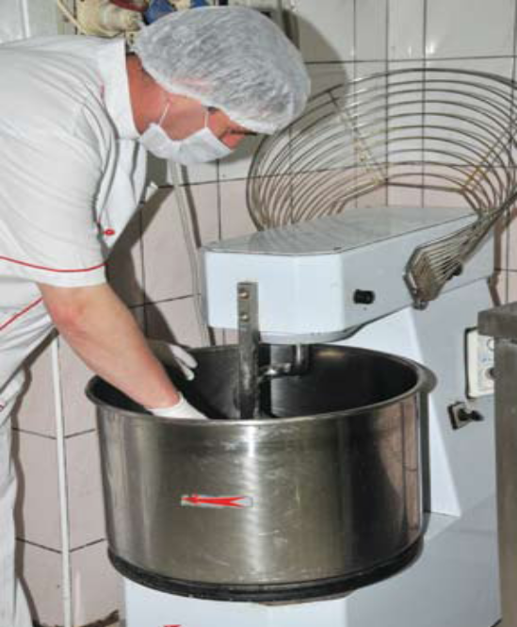
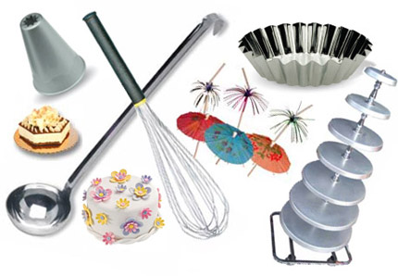
BARTIN
İL TARIM VE ORMAN MÜDÜRLÜĞÜ
TEMEL HİJYEN KURALLARI
ALET , EKİPMAN VE MAKİNELER
• Gıda maddeleri ile doğrudan temas eden makineler ve aletler (örneğin mikserler) temizlenebilir, dezenfekte edilebilir olmalıdır.
• Makine ve aletlerin, işlemleri doğru yaptığına dair düzenli kalibrasyon kontrolleri yapılmalı ve kayıt altına alınmalıdır
YARDIMCI EKİPMANLAR
• Yardımcı ekipmanların bulundurulduğu mekanlar kolayca temizlenebilir olmalıdır.
• Temizlik için, saklama mekanı veya yakın çevresinde bir içme suyu bağlantısı ve zeminde atık su kanalı bulunmalıdır.
• Yıkanmış ve yıkanmamış karışım kapları elle sadece alttan ve dıştan tutulmalıdır.
• Atıkların taşınmasında kullanılan kaplar üretimde kullanılan diğer kaplardan farklı renkte ve içindeki maddelerden etkilenmeyen yapıda olmalıdır.

Slide 37
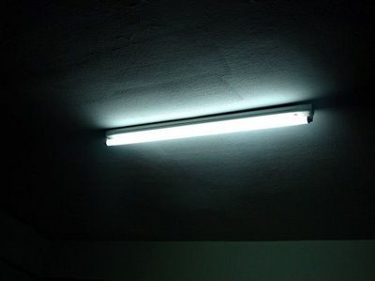
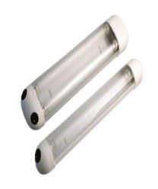
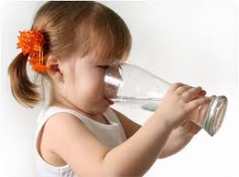
BARTIN
İL TARIM VE ORMAN MÜDÜRLÜĞÜ
TEMEL HİJYEN KURALLARI
AYDINLATMA
• İşyeri gün ışığına eşdeğer bir şekilde doğal veya yapay olarak aydınlatılmalıdır.
• Aydınlatma araçları muhtemel tehlikelere karşı koruyucular ile korunmalıdır.
• Kullanılacak ışığın şiddeti ve rengi mamul üretimini etkilemeyecek özellikte olmalıdır.
SU
• İşyerinde ilgili mevzuata uygun, sürekli, içme suyu kalitesinde, sıcak ve soğuk su bulunmalıdır.
• Buz ve buhar “içilebilir nitelikteki sudan” üretilmelidir.
• Varsa su tankları; yağmur, kuş, böcek vb. girişine karşı korumalı ve kontrolü kolayca yapılabilecek yerde bulunmalı, düzenli aralıklarla temizlenmelidir.
• İşyerinde kullanılan su laboratuarda periyodik aralıklarla kontrol edilmeli/ettirilmelidir.

Slide 38

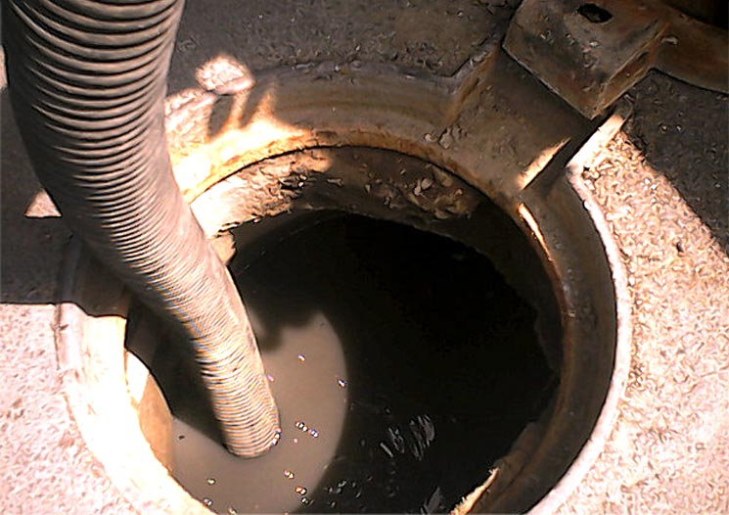
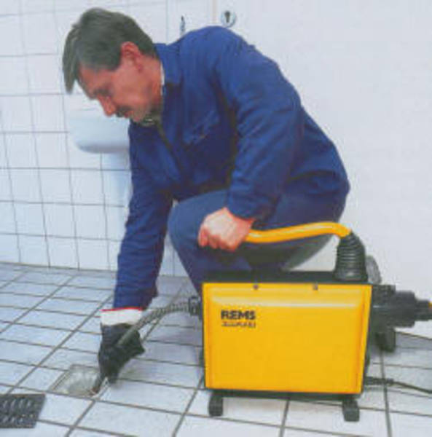
BARTIN
İL TARIM VE ORMAN MÜDÜRLÜĞÜ
TEMEL HİJYEN KURALLARI
Atık Su Kanalizasyon Sistemleri
Atık su kanalizasyon sistemleri, gıda maddelerinin olumsuz olarak etkilenmesini önleyecek şekilde tasarlanmış ve tesis edilmiş olmalıdır.

Slide 39
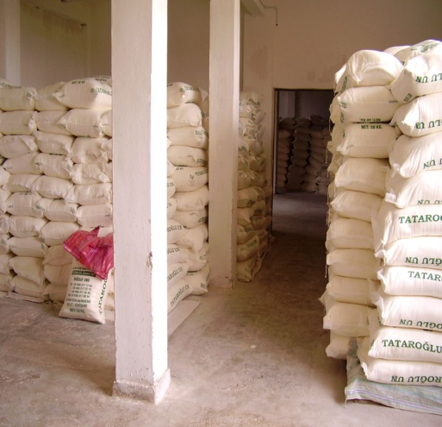
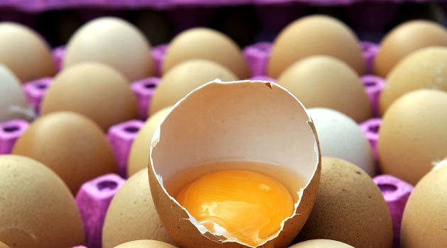

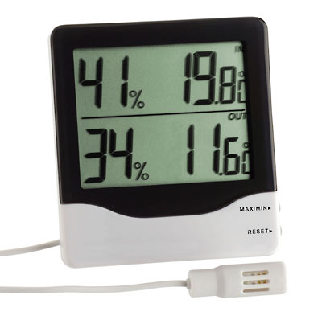

BARTIN
İL TARIM VE ORMAN MÜDÜRLÜĞÜ
TEMEL HİJYEN KURALLARI
Hammadde,yardımcı madde ve mamul maddelerin uygun sıcaklık ve rutubette muhafazası için yeterli kapasiteye sahip işleme ve muhafaza koşulları oluşturulmalı,sıcaklık ve rutubet değerleri ölçülerek kayıt altına alınmalıdır.
Un çuvalları uygun paletler üzerinde istiflenmeli,
Duvarla un istifleri arasında 5O cm’lik boşluk olmalı
Un istifleri arasında 30-35 cm’lik aralık korunmalı,
Atık su kanalları ile alet ve ekipman kolay temizlenebilir olmalıdır

Slide 40
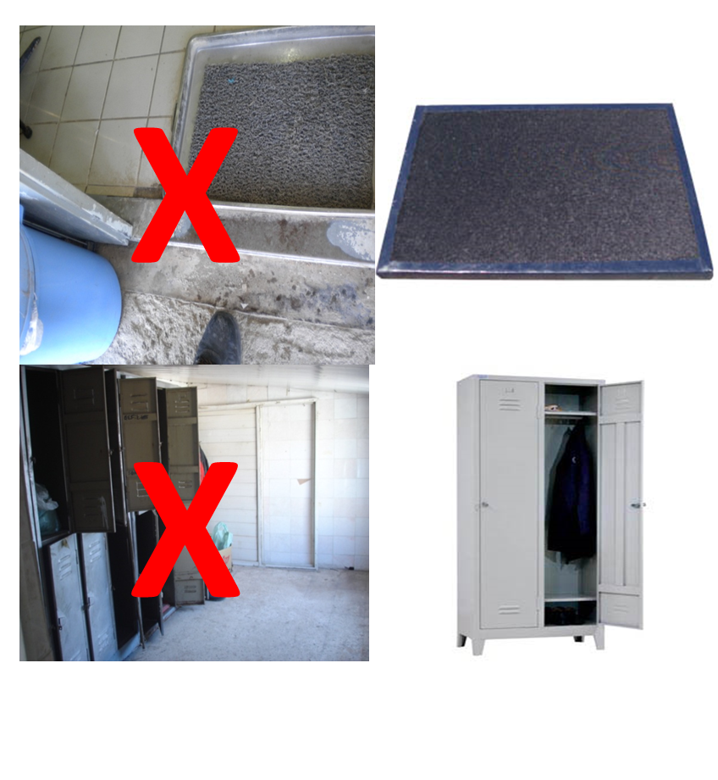
BARTIN
İL TARIM VE ORMAN MÜDÜRLÜĞÜ
TEMEL HİJYEN KURALLARI
2- Personel tuvaletleri ve soyunma alanları:
İşyerlerindeki tuvaletlerin suyu sürekli olmalı, kanalizasyon bağlantısı bulunmalı, hiçbir şekilde üretim ve depo alanlarına doğrudan açılmamalıdır.
Tuvalet mekanlarında, sabun, hijyenik el kurutma (örneğin tek kullanımlık peçeteler veya el havlu ruloları) ve dezenfektan bulunmalıdır.
Tuvalet önlerinde dezenfeksiyonu sağlayacak ayak paspası bulundurulmalıdır.
Personele üzerini değişebilmesi için personel soyunma alanları sağlanmalıdır. İş ve sokak kıyafetlerinin ayrı ayrı saklanabileceği şekilde soyunma dolapları olmalıdır.

Slide 41
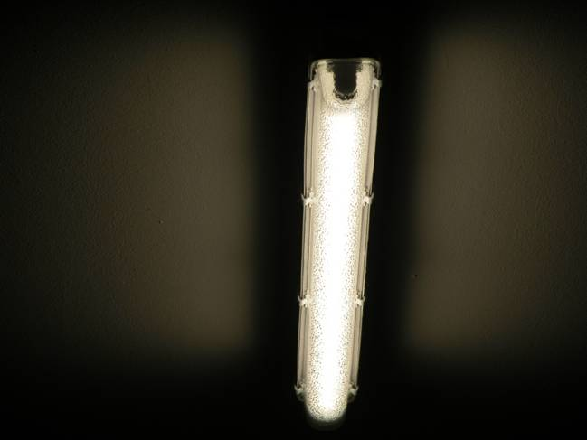
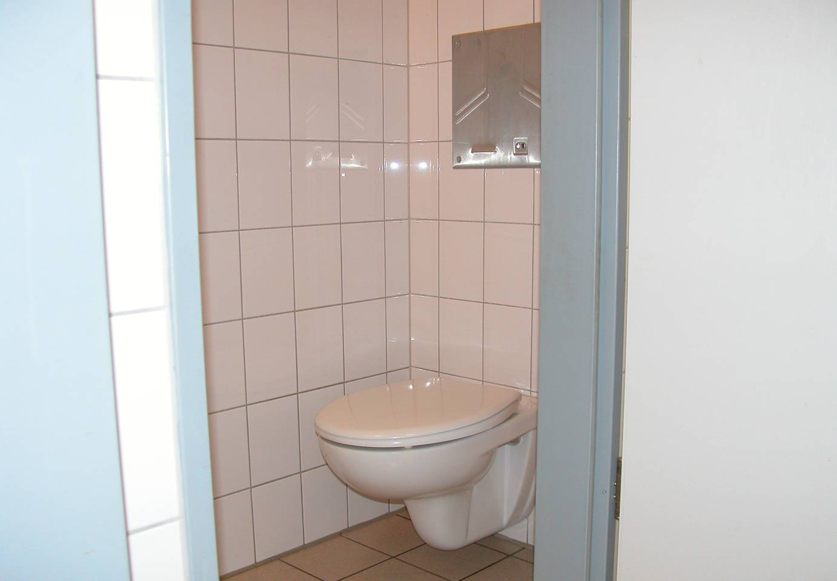
BARTIN
İL TARIM VE ORMAN MÜDÜRLÜĞÜ
TEMEL HİJYEN KURALLARI
2- Personel tuvaletleri ve soyunma alanları:

Slide 42
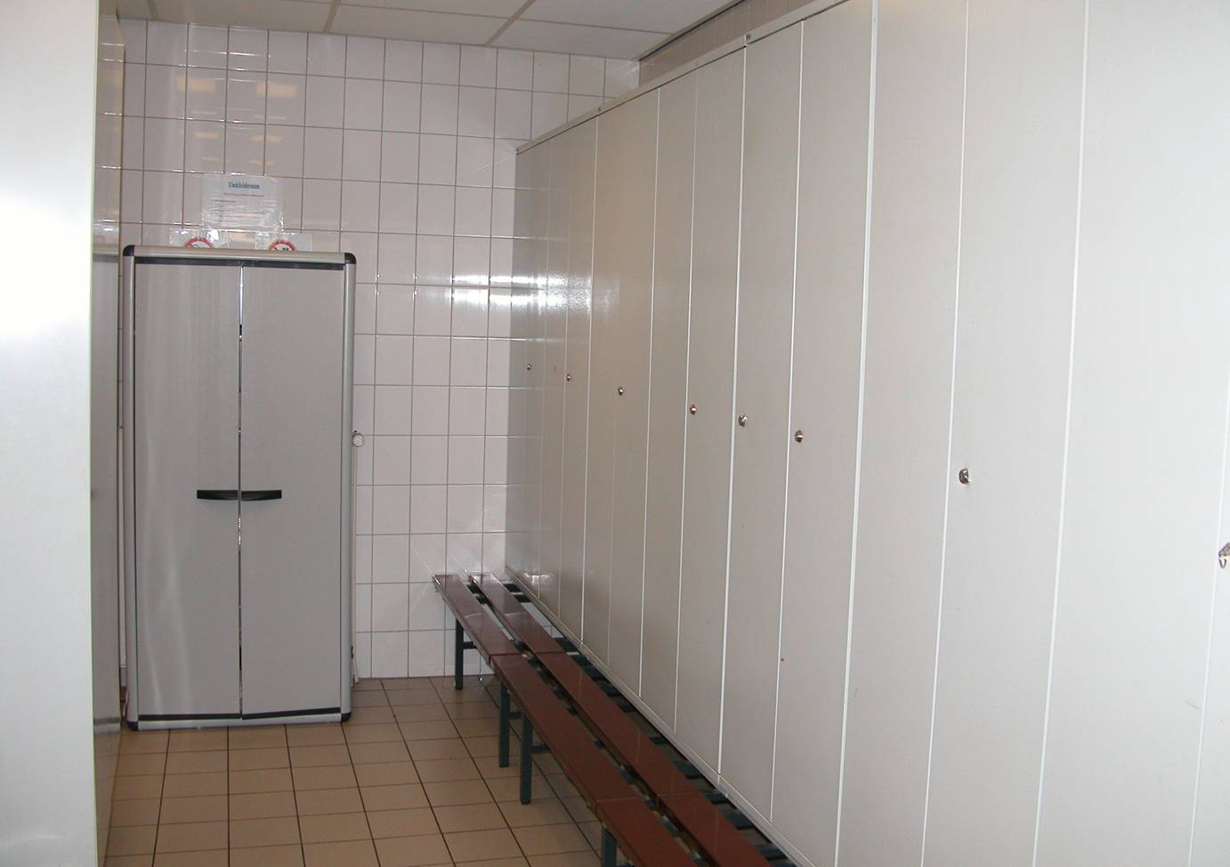
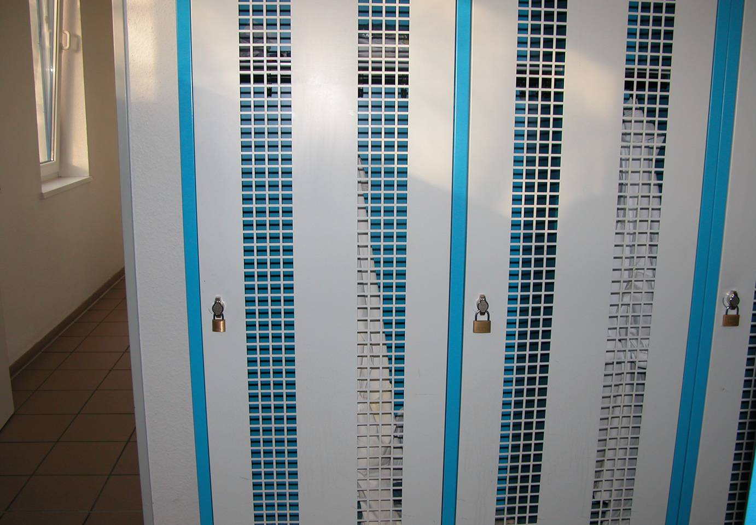
BARTIN
İL TARIM VE ORMAN MÜDÜRLÜĞÜ
TEMEL HİJYEN KURALLARI
2- Personel tuvaletleri ve soyunma alanları:

Slide 43
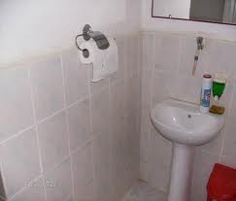
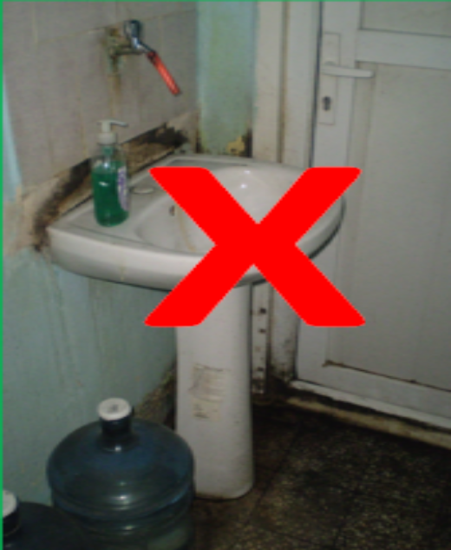
BARTIN
İL TARIM VE ORMAN MÜDÜRLÜĞÜ
TEMEL HİJYEN KURALLARI
3-El Yıkama Evyeleri
İşyerinin uygun noktalarında gerekli sayıda temiz, sağlam ve çalışır durumda el yıkama evyeleri bulunmalıdır.
El yıkama evyelerinde gıda işlemlerinde kullanılan araç ve gereçler yıkanmamalıdır.
El yıkama evyelerinde soğuk su ve gerekli durumlarda sıcak su bağlantısı ile el yıkama ve hijyenik el kurutma için gerekli malzemeler bulundurulmalıdır.

Slide 44
BARTIN
İL TARIM VE ORMAN MÜDÜRLÜĞÜ
EL NASIL YIKANMALIDIR ?
İşletme işleyişine göre değişebilir. Ama çok hassas işlerde mutlaka iki kere fırçalanmalıdır. Yıkama işlemini yaparken mikropların derideki çatlaklarda ve kıl köklerinde yoğunlaştığını unutmamak gerekir.

Slide 45
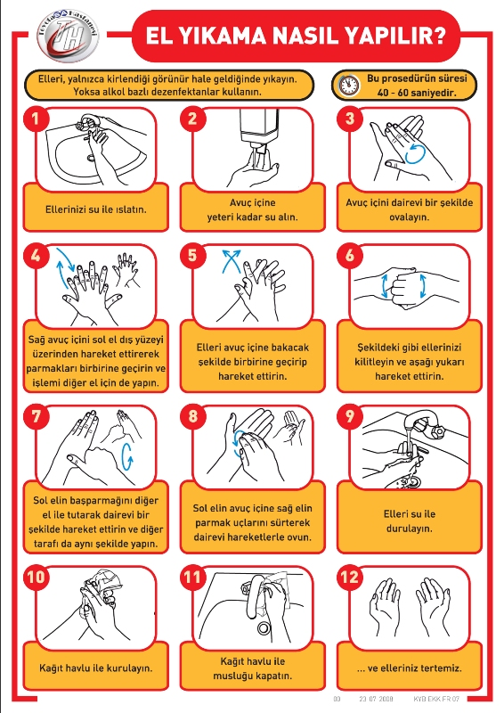
BARTIN
İL TARIM VE ORMAN MÜDÜRLÜĞÜ
TEMEL HİJYEN KURALLARI
El Hijyeni
• Oje ve yapay tırnak kullanılmamalı, tırnaklar kısa kesilmiş ve temiz olmalıdır.
• Üretime başlamadan önce, üretim esnasında ve üretimden sonra eller iyice yıkanmalı ve dezenfekte edilmelidir ve uygun şekilde kurulanmalıdır.
• Tuvaletten sonra eller iyice yıkanmalı ve dezenfekte edilmelidir.

Slide 46
BARTIN
İL TARIM VE ORMAN MÜDÜRLÜĞÜ
PERSONEL HİJYENİ DEYİNCE NE ANLIYORUZ ?
İşletmede personel hijyeni çok önemlidir. Personelin kişisel temizliğine özen göstermesi gerekir. Mutlaka düzenli duş alınması, erkeklerde sakal traşı yapılması, tırnakların kısa kesilmiş olması gıda sektöründe çalışanlar için gereklidir. Ayrıca giyilen kıyafetler ve kişisel hijyen kişiliğinin göstergesidir.
Personelden kaynaklanan mikrop bulaşmaları en çok el, saç, tükürük, dışkı ve kıyafetlerle olur.
Kişi gıda sektöründe çalışıyorsa varsa kötü alışkanlıklarını bir kenara bırakmalıdır. Örneğin çalışırken bir şeyler yeme içme (sigara, sakız, çay vb.) burun karıştırma, kaşınma, yere tükürme gibi. bu tür alışkanlıklar pek çok riski beraberinde getirir ve sağlıksız gıda üretimine neden olur.

Slide 47
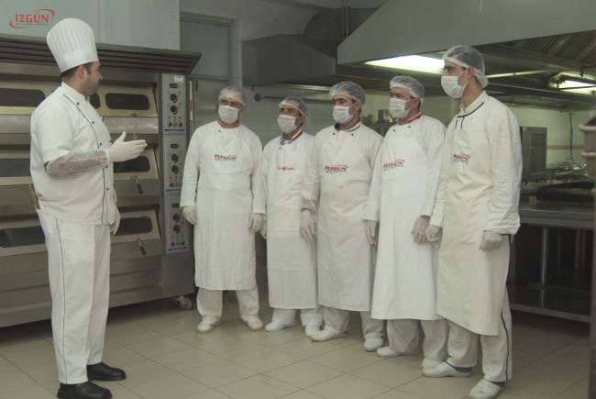
BARTIN
İL TARIM VE ORMAN MÜDÜRLÜĞÜ
TEMEL HİJYEN KURALLARI
Personel Hijyeni Genel Şartlar
• İşyerinde çalışan kişiler hijyen şartlarına büyük bir titizlikle uymak zorundadırlar.
• Takı (kolye, küpe, künye, yüzük, bilezik, kol saati) takılmamalıdır.
• Uygun ve temiz iş kıyafetleri, koruyucu giysiler (bone, galoş, ağız maskesi, eldiven vb.) giymelidir.
• Sokak kıyafeti ve sokak ayakkabıları ile üretim alanına girilmemelidir.
• İş kıyafetleri işyeri dışında giyilmemelidir.
• Erkeklerde saçlar tercihen kısa olmalı, sakal olmamalıdır. Saçlar mutlaka bone içinde tutulmalı ve ağız maskesi kullanmalıdır.

Slide 48






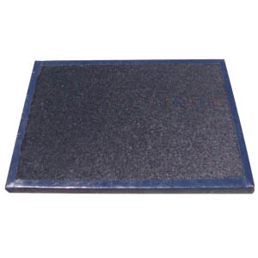
TEMEL HİJYEN KURALLARI
İŞYERİ İÇERİSİNE HİJYENİ ESAS ALAN UYARICI YAZILAR ASILMALIDIR
Dezenfektanlı Paspasa basmadan girmeyiniz

Slide 49
BARTIN
İL TARIM VE ORMAN MÜDÜRLÜĞÜ
HİJYENİN FAYDALARI NELERDİR ?
Kısa vadede çabuk kazanç getirmediği düşünüldüğü için hijyene yeteri kadar önem verilmez. Oysaki hijyen programları ile gıdaya bulaşabilecek çeşitli etken ve maddelerin hangi noktalarda ve hangi koşullarda gıdaya bulaştıkları anlaşılabilir ve sonra yok edilir. Böylece işletme fazla zarara uğramaz.

Slide 50
BARTIN
İL TARIM VE ORMAN MÜDÜRLÜĞÜ
HİJYENİK KOŞULLAR SAĞLANAMAZSA NE OLUR?
Mikroplar, hızlı bir şekilde üreyerek gıda maddelerini bozarlar.
Tüketicinin sağlığını tehdit ederler.

Slide 51
BARTIN
İL TARIM VE ORMAN MÜDÜRLÜĞÜ
TEMEL HİJYEN KURALLARI
Temizlik işleminden sonra kullanılan tüm temizlik araçları temizlenmelidir.
Temizlik ve Dezenfeksiyon Adımları
Temizleme ve dezenfeksiyon adımları aşağıdaki sırayı izlemelidir:
Kaba Temizlik : Kaba kirler kuru veya ıslak bir şekilde ortamdan uzaklaştırılır.
Temizlik : Sıcak su ve gerekiyorsa deterjan ile yapılır
Temizlik Sonrası Durulama : Deterjan kalıntılarının gıda ile buluşmasını önlemek için sıcak su ile yapılır
Dezenfeksiyon : İzinli dezenfektan maddeler kullanılarak yapılır.
Dezenfeksiyon Sonrası Durulama : Dezenfeksiyon tekniğine göre içilebilir nitelikteki su ile yapılır.
Temizlik ve Dezenfeksiyon Planları
İşyerinde temizlik ve dezenfeksiyon planı oluşturulmalıdır.

Slide 52
BARTIN
İL TARIM VE ORMAN MÜDÜRLÜĞÜ
TEMİZLİK VE DEZENFEKSİYON
TEMİZLİK NEDİR ?
Temizlik, mekanik yada kimyasal yöntemlerle ortamda bulunan kir ve artık maddelerin ortamdan uzaklaştırılmasıdır. Mekanik olarak çeşitli araçlardan yararlanılabilir. Temizlik bezleri, fırçalar veya suyun mekanik etkisi gibi. Temizlikte mutlaka içme suyu kalitesinde su kullanılmalıdır. Kimyasal olarak kirleri uzaklaştırmak için çeşitli deterjanlardan yararlanılır. Deterjanlar kir ve artıkları yumuşatır, çözer ve sıvı kısmının içine hapsederek ortamdan uzaklaştırılmalarını sağlarlar.

Slide 53
BARTIN
İL TARIM VE ORMAN MÜDÜRLÜĞÜ
TEMİZLİK VE DEZENFEKSİYON
DETERJANLAR;
1- Ekonomik olmalıdır
2- Zehirli olmamalıdır
3- Kullanılan malzemelerde zarar (korozyon) oluşturmamalıdır
4- Kokusuz, eriyebilir, saklamaya dayanıklı ve kolay uzaklaştırılabilir olmalıdır.

Slide 54
BARTIN
İL TARIM VE ORMAN MÜDÜRLÜĞÜ
TEMİZLİK İŞLEMİ NASIL YAPILIR:
Temizlik işlemi mutlaka üretimi takiben ve dezenfeksiyondan önce yapılmalıdır.
Temizliğin etkin olabilmesi için temizlenecek yüzeylerin düzgün, çatlaksız, girintisiz, çıkıntısız ve köşelerin yuvarlatılmış olması gerekir.
Temizlikte kullanılacak bezlerin bu amaçla yapılmış mikrofiber ve mikroelyaf özellikte olmasına dikkat etmek gerekir. Bu özellikte bezler kir tutmaz, toz toplar ve uygun kullanıldığında mikroorganizmalar için iyi bir üreme ortamı oluşmaz. Genellikle bu konuya gerekli hassasiyetin gösterilmediği ve gelişigüzel bezlerin bu amaçla ve uygunsuz bir şekilde kullanıldığı görülmektedir.
LÜTFEN DİKKAT!!

Slide 55
BARTIN
İL TARIM VE ORMAN MÜDÜRLÜĞÜ
DEZENFEKSİYON NEDİR?
Patojen(zararlı) mikropların sayısının azaltılması ve etkisiz hale getirilmesidir. Bu amaçla kullanılan kimyasallara dezenfektan denir. dezenfeksiyon ısı ile de yapılabilir. Deterjan ve dezenfektan birbirinden farklıdır. deterjan kullanımında amaç kir maddelerini uzaklaştırmaktır. En fazla kire tutunmuş mikroplar uzaklaştırılır. Dezenfektanda ise mutlaka mikroorganizmaları etkisiz hale getirmek amaçlanır.
Dezenfeksiyon mutlaka iyi yapılmış bir temizlikten sonra yapılmalıdır.

Slide 56
BARTIN
İL TARIM VE ORMAN MÜDÜRLÜĞÜ
DEZENFEKTANDA ARANAN ÖZELLİKLER
Kullanılan kişiler için güvenli olmalıdır.
Kullanılan alanda etkin olmalıdır.
Kullanımı kolay olmalıdır.
Aşınmaya sebebiyet vermemelidir.
Renksiz, kokusuz ve koku giderici olmalıdır.
Homojen olmalıdır.
Düşük yoğunlukta mikrop için öldürücü olmalıdır.
Yüksek yoğunluklarda insanlar için toksik olmamalıdır.
Kolay durulanabilmeli ve kalıntı bırakmamalıdır
İyi bir temizlik yapılmadan yapılan dezenfeksiyon etkin olmaz. Dezenfektanlarda doz ayarlanması çok önemlidir.

Slide 57
BARTIN
İL TARIM VE ORMAN MÜDÜRLÜĞÜ
HİJYENİN FAYDALARI NELERDİR ?
Kısa vadede çabuk kazanç getirmediği düşünüldüğü için hijyene yeteri kadar önem verilmez. Oysaki hijyen programları ile gıdaya bulaşabilecek çeşitli etken ve maddelerin hangi noktalarda ve hangi koşullarda gıdaya bulaştıkları anlaşılabilir ve sonra yok edilir. Böylece işletme fazla zarara uğramaz.

Slide 58
BARTIN
İL TARIM VE ORMAN MÜDÜRLÜĞÜ
PERSONEL HİJYENİ DEYİNCE NE ANLIYORUZ ?
İşletmede personel hijyeni çok önemlidir. Personelin kişisel temizliğine özen göstermesi gerekir. Mutlaka düzenli duş alınması, erkeklerde sakal traşı yapılması, tırnakların kısa kesilmiş olması gıda sektöründe çalışanlar için gereklidir. Ayrıca giyilen kıyafetler ve kişisel hijyen kişiliğinin göstergesidir.
Personelden kaynaklanan mikrop bulaşmaları en çok el, saç, tükürük, dışkı ve kıyafetlerle olur.
Kişi gıda sektöründe çalışıyorsa varsa kötü alışkanlıklarını bir kenara bırakmalıdır. Örneğin çalışırken bir şeyler yeme içme (sigara, sakız, çay vb.) burun karıştırma, kaşınma, yere tükürme gibi. bu tür alışkanlıklar pek çok riski beraberinde getirir ve sağlıksız gıda üretimine neden olur.

Slide 59
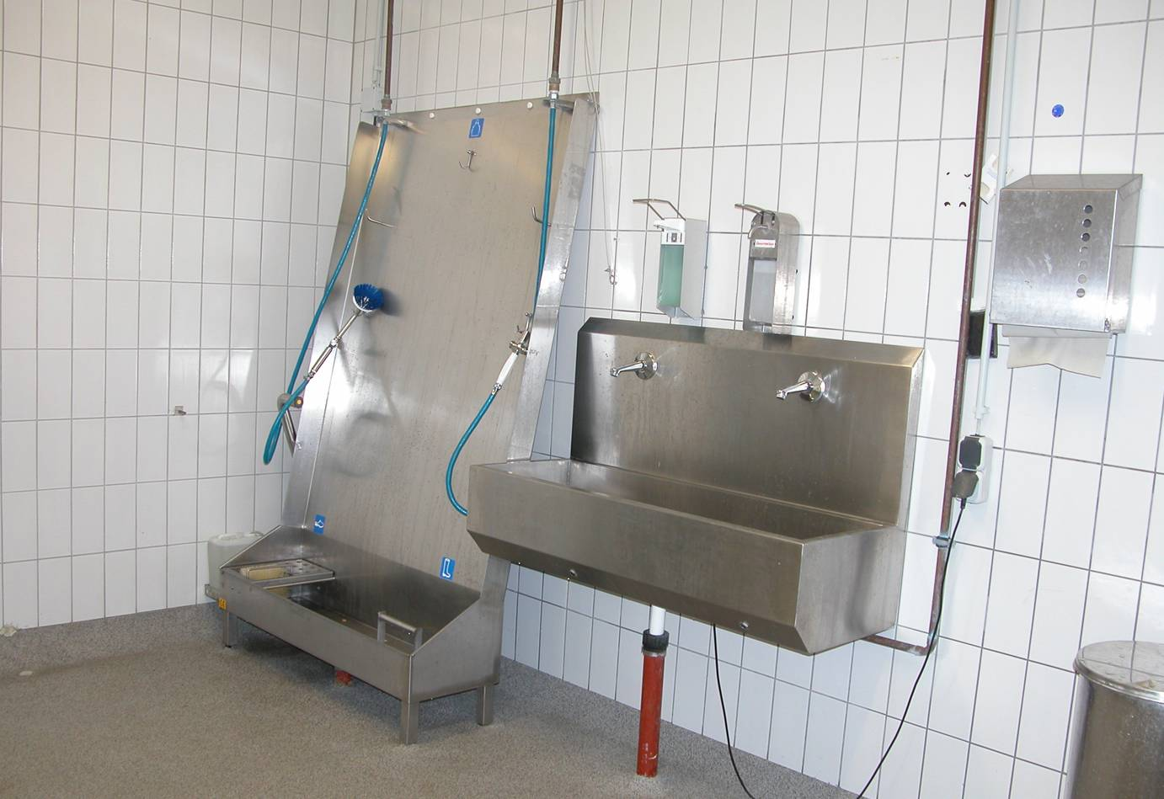
BARTIN
İL TARIM VE ORMAN MÜDÜRLÜĞÜ

Slide 60
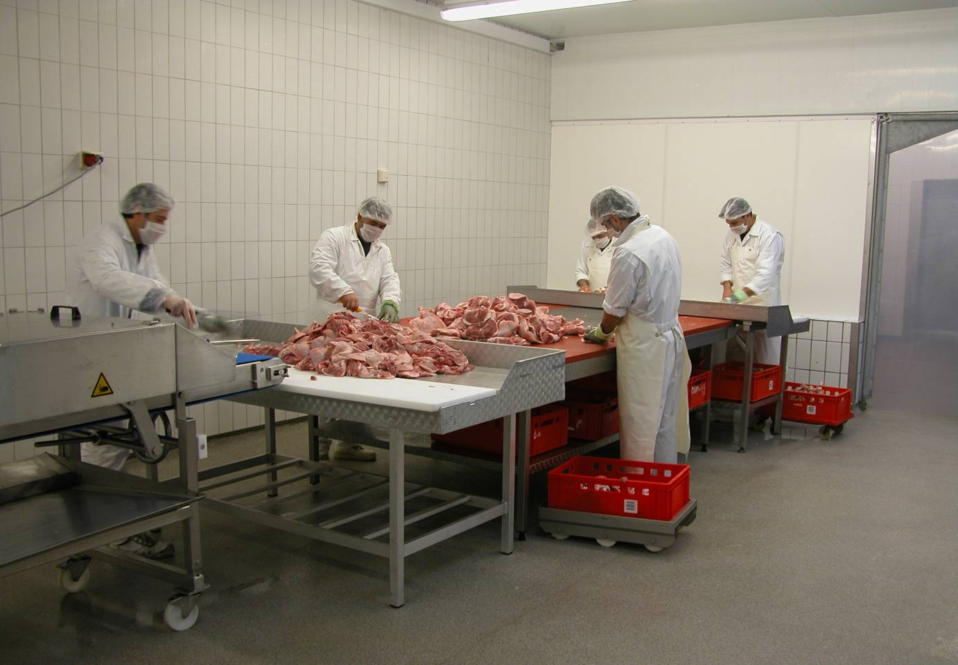
BARTIN
İL TARIM VE ORMAN MÜDÜRLÜĞÜ

Slide 61

BARTIN
İL TARIM VE ORMAN MÜDÜRLÜĞÜ

Slide 62



BARTIN
İL TARIM VE ORMAN MÜDÜRLÜĞÜ

Slide 63


BARTIN
İL TARIM VE ORMAN MÜDÜRLÜĞÜ

Slide 64

BARTIN
İL TARIM VE ORMAN MÜDÜRLÜĞÜ

Slide 65


BARTIN
İL TARIM VE ORMAN MÜDÜRLÜĞÜ

Slide 66
BARTIN
İL TARIM VE ORMAN MÜDÜRLÜĞÜ
HİJYENİK BİR ORTAM İÇİN NE YAPMALIYIZ ?
ISI İŞLEMİ
Sıcak ve soğuk uygulama şeklinde yapılır.
Pastörizasyon : Gıdalarda bulunan tüm patojen mikropları öldürmek amacıyla yapılan ve 60-80°c ‘de uygulanan bir ısı işlemidir. Örneğin Günlük Süt.
Sterilizasyon : Gıdalarda bulunan tüm mikroorganizmaları ve sporlarını öldürmek amacıyla yapılan ve yüksek ısılarda (110 °c ) uygulanan bir ısı işlemidir. Örneğin UHT Süt.
Kaynatmak : Evlerimizde yemek pişirmek veya bebeğimize içirdiğimiz suyun sağlıksız olmasını engellemek için kaynatma işlemi yaparız. Pişirilen yemekler risk oluşturmaması için yaklaşık 60°c üzerinde olmalıdır. tüketime sunulmayacaklarsa 5°c ‘nin altında ki koşullarda saklanmalıdır.

Slide 67
BARTIN
İL TARIM VE ORMAN MÜDÜRLÜĞÜ
HİJYENİK BİR ORTAM İÇİN NE YAPMALIYIZ ?
Soğutma : Gıdalar yapısına uygun olarak 0-5°c de muhafaza edilir.
Dondurma : Gıdaların dayanma süresinin uzun olması açısından en çok tercih edilen yöntemlerden biridir. dondurma derecesi -18°c altında olmalıdır.
Dondurmada dikkat edilecek hususlar.
1- Gıdalar çözünmesi kolay olabilecek miktarlarda ve kullanımı uygun porsiyonlarda olmalıdır.
2- Çözündürülmüş ürün asla tekrar dondurulmamalıdır.
Şayet kullanacağımızdan fazlasını büyük porsiyonlarla dondurursak çözündürürken problemler yaşarız. Çözünme dıştan başlayacağı için iç kısım hala donukken dış kısımda mikropların üremeleri için uygun ortam yaratmış oluruz.

Slide 68
BARTIN
İL TARIM VE ORMAN MÜDÜRLÜĞÜ
HİJYENİK BİR ORTAM İÇİN NE YAPMALIYIZ ?
Çözündürme :
1- Mutlaka 7-8°c’ lik soğuk ortamlarda,
2- Pişirme sırasında,
3- Kaynar suda yada mikrodalga fırında yapılmalıdır.
Oda ısısında çözündürme yapılmaz. Özellikle etlerde sızan et suyu ile hem protein kaybına neden oluruz, hem de ortam ısısı sayesinde mikrobiyel gelişme riski oluşur.
Yapılan en önemli yanlışlardan biri sıcak suda çözündürmedir. Sıcak su bir süre sonra ılık hale gelir ve böylece mikropların üremesi için çok iyi bir ortam oluşmuş olur. özellikle et çözündürürken dikkat!

Slide 69
BARTIN
İL TARIM VE ORMAN MÜDÜRLÜĞÜ
HİJYENİK BİR ORTAM İÇİN NE YAPMALIYIZ ?
Soğuk Muhafazada Gıdaların Dayanma Süreleri :
ÜRÜN BUZDOLABI DONDURUCU
(1,7-4,4°C) (-18°C)
---------------------------------------------------------------------
PARÇA ET 3-5 GÜN 6-12 AY
KIYMA 1-2 GÜN 2-3 AY
ET YEMEĞİ 1-2 GÜN 2-3 AY
TAVUK ETİ 2-3 GÜN 12 AY
PEYNİR 2-3 AY ÖNERİLMEZ

Slide 70
TEŞEKKÜRLER

Slide 71
Vildan GENÇER
Gıda Yüksek Mühendisi

